Slide 1
Wie plane ich mein Jurastudium? (Jur. Staatsexamen)
Informationsveranstaltung der Fachschaft Rechtswissenschaften
Notes:
1

Slide 2
Ablauf der Veranstaltung
Einführung
Gesetzliche Grundlagen der Juristenausbildung
Studienbeginn
Zulassungsvoraussetzungen für die „Erste juristische Prüfung“ und Vorbereitung
BAföG Voraussetzungen
Schwerpunktbereichsausbildung
Individuelle Studienwege / Eigene Erfahrung
Fragerunde

Slide 3
Was die Veranstaltung leisten kann…
Aufforderung zur Auseinandersetzung mit den gesetzlichen Grundlagen des Studiums
Erklärung der selbstständigen Planung
Anregung für weitere Möglichkeiten
Ratschläge und Tipps geben

Slide 4
…und was nicht
Keine individuelle Planung vorgeben
Keine umfassenden Details
Keine abschließenden Beratungen

Slide 5
Grundlagen der Juristenausbildung
NJAG
(Niedersächsisches Juristenausbildungsgesetz)
NJAVO
(Niedersächsische Juristenausbildungsverordnung)
https://www.uni-osnabrueck.de/studium/im_studium/zugangs_zulassungs_und_pruefungsordnungen/juristisches_staatsexamen.html(Rechtsgrundlagen)

Slide 6
Grundlagen der Juristenausbildung
Schwerpunktbereichsordnung (SPBO)
Zwischenprüfungsordnung (ZwPrO)
Sonstige Prüfungsordnungen

Slide 7
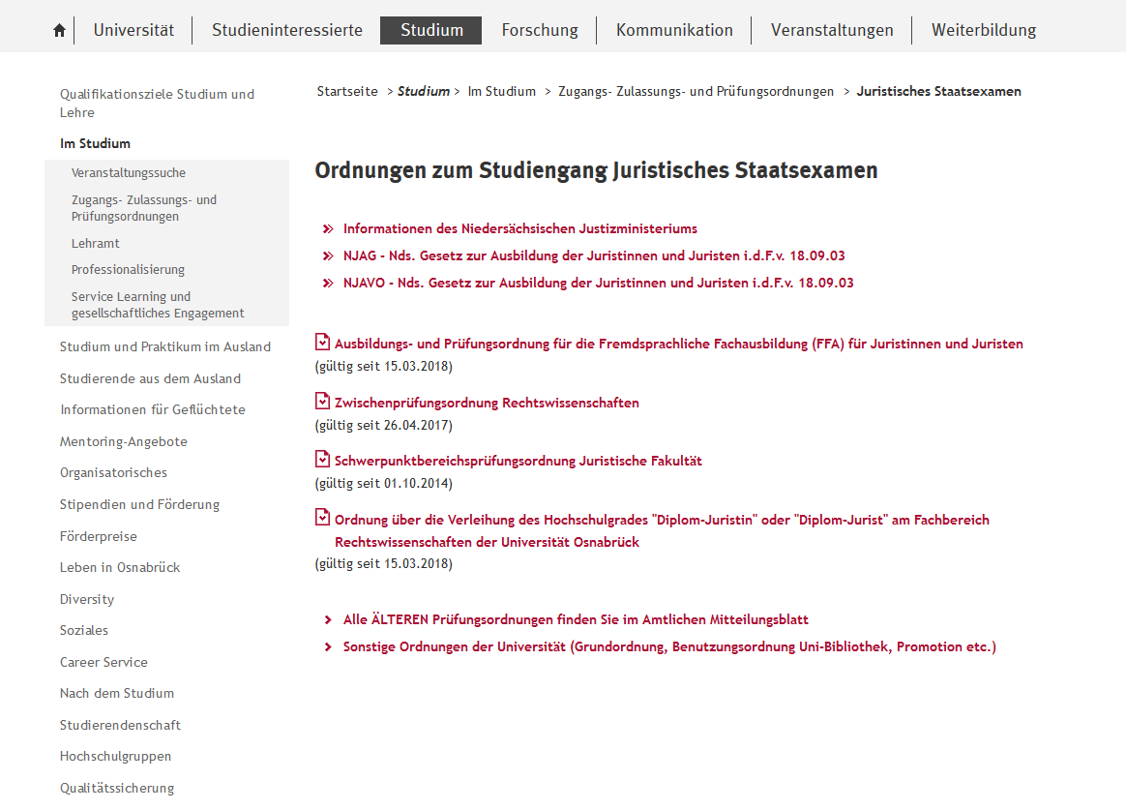

Slide 8
Studienbeginn und jetzt ?

Slide 9
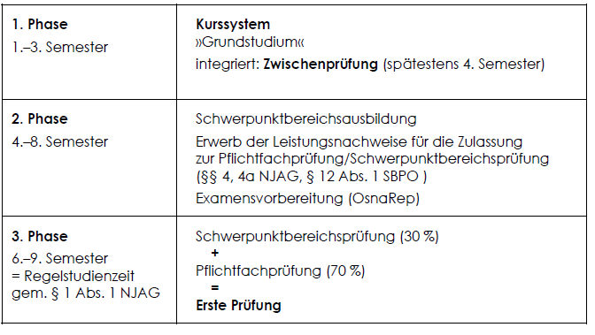
Aufbau des Studiums

Slide 10
Grundstudium
3 Klausuren
1. Öffentliches Recht I
2. Öffentliches Recht II
3. Öffentliches Recht III
3 Klausuren
1. BGB – AT
2. Schuldrecht AT + BT I
3. Schuldrecht BTIII + Mobiliarsachenrecht
3 Klausuren
1. Strafrecht I
2. Strafrecht II
3. Strafrecht III
Zwischenprüfung
1 Klausur
2 Klausuren
1 Klausur
1 Grundlagenschein
2 Hausarbeiten aus unterschiedlichen Fachsäulen
§
Öffentliches Recht
Privatrecht
Strafrecht

Slide 11
Das Erste Staatsexamen
Zugangsvoraussetzungen

Slide 12
Zugang für das Erste Staatsexamen
Übung für Fortgeschrittene
(jeweils mind. 1 Klausur und Hausarbeit
aus jeder Fachsäule )
Fachspezifischer Fremdsprachenschein
(1 Klausur)
Wirtschaftswissenschaftliche Zusatzausbildung
(3 Klausuren aus Bilanzen und Jahresabschluss, Einf.in die Wirtschaftswissenschaften, Einf. SteuerR, Recht und Ökonomik)
3 Praktika a 4 Wochen
Abgeschlossenes Grundstudium

Slide 13
Praktika
Verwaltungspraktikum, Gerichtspraktikum und Anwaltspraktikum
4-Wöchig
NEU: Praktikumspool der Fachschaft Rechtswissenschaften

Slide 14
Übungen für Fortgeschrittene
Jede Übung kann jedes Semester absolviert werden
Strafrecht ab dem 4. Semester
Zivilrecht und Öffentliches Recht ab dem 5. Semester
Keine Koppelung!

Slide 15
BAföG
3 Klausuren
1. Öffentliches Recht I
2. Öffentliches Recht II
3. Öffentliches Recht III
3 Klausuren
1. BGB – AT
2. Schuldrecht AT + BT I
3. Schuldrecht BTIII + Mobiliarsachenrecht
3 Klausuren
1. Strafrecht I
2. Strafrecht II
3. Strafrecht III
BAföG 3. Semester
2 Klausuren
2 Klausuren
2 Klausuren
1 Grundlagenschein oder 1 WiWi-Schein
2 Hausarbeiten aus unterschiedlichen Fachsäulen
§
Öffentliches Recht
Privatrecht
Strafrecht

Slide 16
BAföG
3 Klausuren
1. Öffentliches Recht I
2. Öffentliches Recht II
3. Öffentliches Recht III
3 Klausuren
1. BGB – AT
2. Schuldrecht AT + BT I
3. Schuldrecht BTIII + Mobiliarsachenrecht
3 Klausuren
1. Strafrecht I
2. Strafrecht II
3. Strafrecht III
BAföG 4. Semester
2 Klausuren
3 Klausuren
2 Klausuren
1 Grundlagenschein und 1 WiWi-Schein
2 Hausarbeiten aus unterschiedlichen Fachsäulen
Fachspezifischer Fremdsprachenschein
§
Öffentliches Recht
Privatrecht
Strafrecht

Slide 17
BAföG
3 Klausuren
1. Öffentliches Recht I
2. Öffentliches Recht II
3. Öffentliches Recht III
3 Klausuren
1. BGB – AT
2. Schuldrecht AT + BT I
3. Schuldrecht BTIII + Mobiliarsachenrecht
3 Klausuren
1. Strafrecht I
2. Strafrecht II
3. Strafrecht III
BAföG 5. Semester
3 Klausuren
3 Klausuren
3 Klausuren
1 Grundlagenschein und 3 WiWi-Scheine
1 Große Übung
2 Hausarbeiten aus unterschiedlichen Fachsäulen
Fachspezifischer Fremdsprachenschein
§
Öffentliches Recht
Privatrecht
Strafrecht

Slide 18
1. Staatsexamen
Staatlicher
und
Universitärer Teil

Slide 19
Staatlicher und Universitärer Teil

Slide 20
Staatlicher und Universitärer Teil
Universitärer Teil: Schwerpunktbereichsausbildung
Zeitpunkt flexibel festlegbar
Erstes Staatsexamen
1. juristische
Prüfung
Schwerpunkt
ausbildung
Schwerpunkt
ausbildung
1. juristische
Prüfung

Slide 21
OsnaRep
http://www.osnarep.uni-osnabrueck.de/
Repetitorium der eigenen Universität
Inklusive Intensivklausurenkurs
Kostenlos!

Slide 22
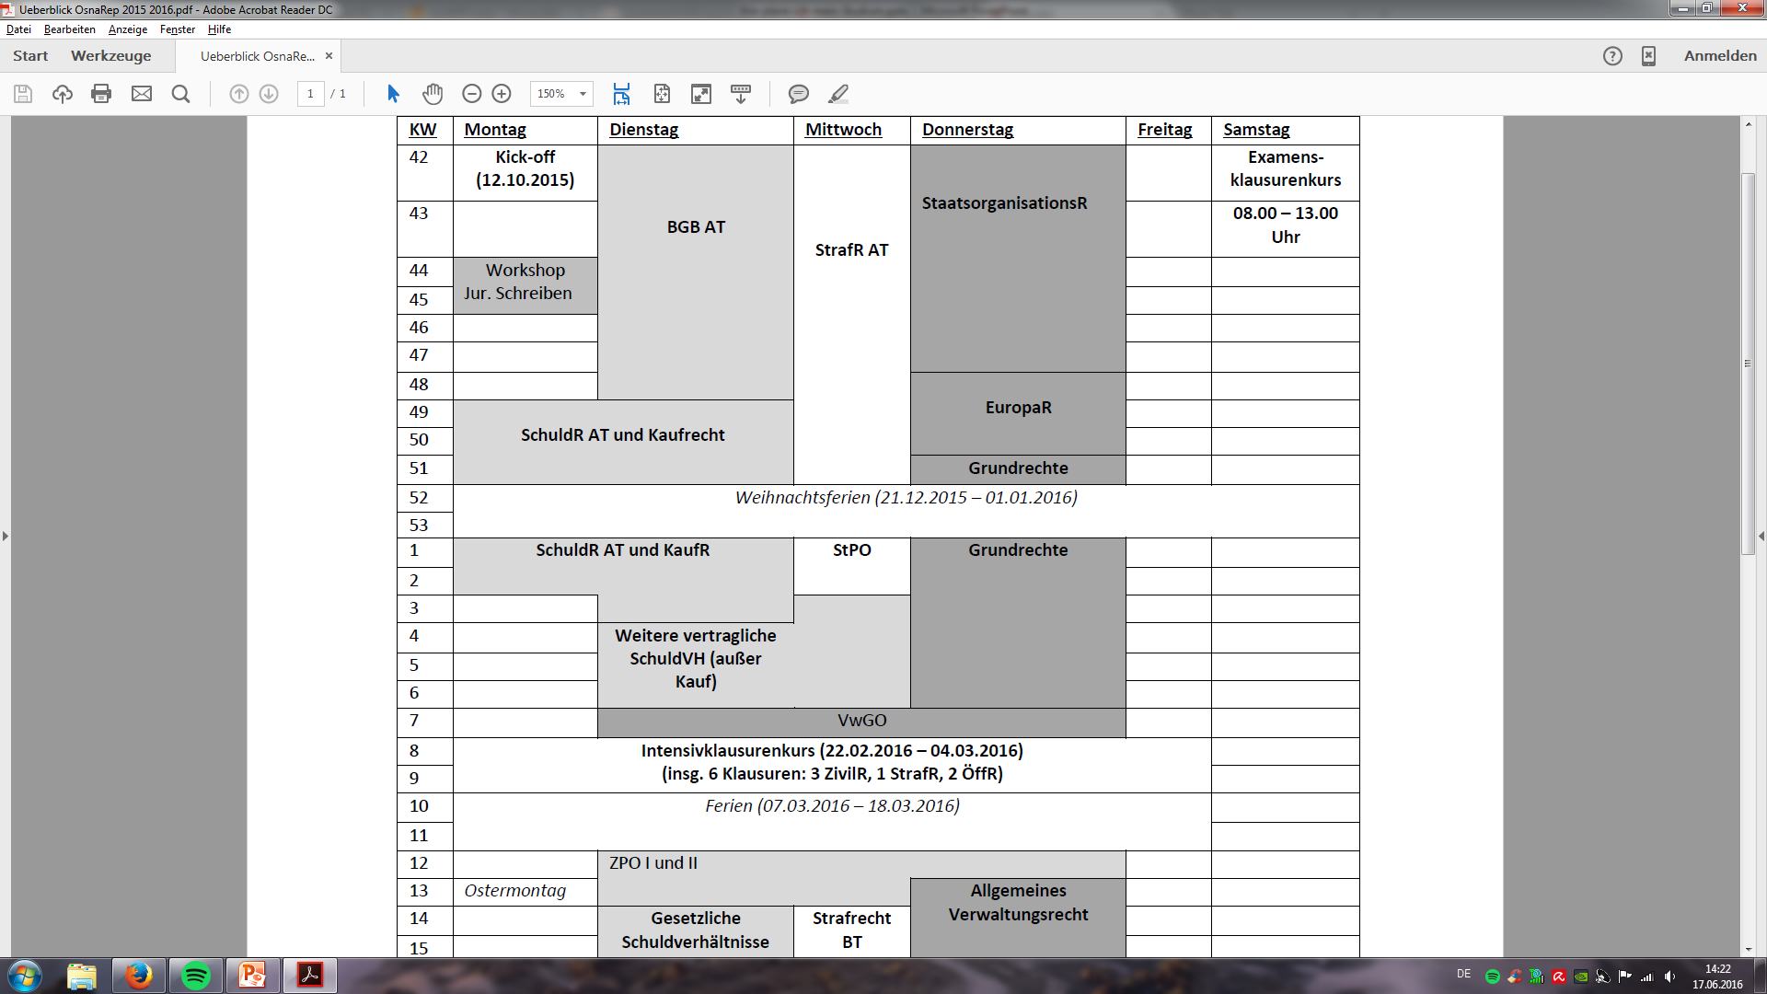

Slide 23
Schwerpunkte an der Universität Osnabrück
Schwerpunkt 1 | Schwerpunkt 2 | Schwerpunkt 3 | Schwerpunkt 4
Europ. u. Intern. PrivatR u. seine Grundlagen | Dt. u. Europ. Unternehmens- u. KapitalmarktR | Dt. und Europ. R d. Wettbewerbs u. d. geistigen Eigentums | Europ. Öff.R u. Seine Grundlagen
Schwerpunkt 5 | Schwerpunkt 6 | Schwerpunkt 7 | Schwerpunkt 8
Dt. u. Europ. R der öffentlichen Güter u. Dienst leitstungen | Dt. u. Europ. SteuerR | Dt. u. Europ. WirtschaftsstrafR | Rechtspflege, Rechtsberatung u. Rechts gestaltung
Mehr Infos: https://www.jura.uni-osnabrueck.de/fileadmin/public/media/PA_Jura_DOCS/Downloads/SPProgramm_Stand_Juni_2016.pdf

Slide 24
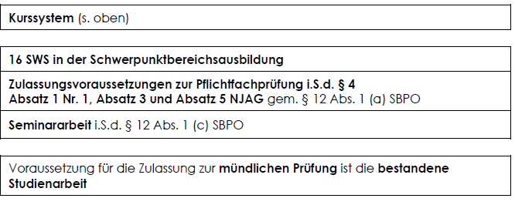
Schwerpunkt

Slide 25
Individuelle Studienpläne
Freischuss (Abschichten)
Auslandsaufenthalt/ERASMUS
Moot Court
FFA
Stipendium
Gremienarbeit
z.B. AStA, StuRa, FSR, Senat, ZSK

Slide 26
Eigener Erfahrungsbericht !

Slide 27
Infos, Links und Literatur
Fachstudienberatung:
Oliver Klepek (22/129)
Prüfungsamt
(22/129 ; 22/130)
Download Infobroschüre:
www.jura.uni-osnabrueck.de/html/144.htm

Slide 28
Infos, Links und Literatur
Fachschaft
fsjura@uos.de
www.fachschaft-jura.uni-osnabrueck.de
Barbara Lange:
„Jurastudium erfolgreich – Planung, Lernstrategie, Zeitmanagement“

Slide 29
Fragerunde ?!

Slide 30
Anhang

Slide 31
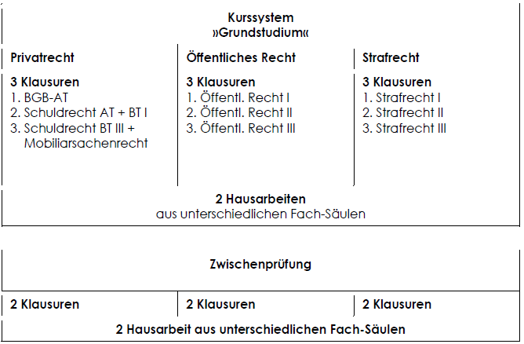
ZwPrO/Kurssystem

Slide 32
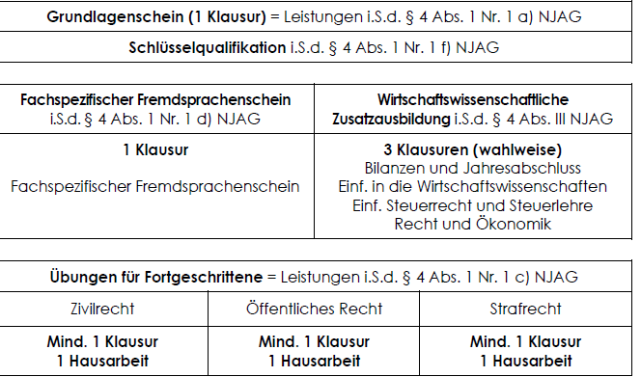
Zugangsvoraussetzungen für das Erste Staatsexamen (Regelfall)
ZwPrO/Kurssystem
+ 3 Praktika à 4 Wochen,(§ 4 Abs.1 Nr.2 NJAG;§ 14 NJAVO)

